Slide 1
Реализация технологии деятельностного метода на уроках
Подготовила: учитель
МБОУ СОШ № 3
А. В. Фадеева

Slide 2

Актуальность
За последние десятилетия чётко обозначилась тенденция к изменению сущности, целей и приоритетных ценностей российского начального общего образования.
В связи с этим приоритетной становится развивающая функция обучения, которая должна обеспечить:
становление личности младшего школьника,
раскрытие его индивидуальных возможностей.
Особую значимость приобретают в начальной школе личностно-ориентированные педагогические технологии.
Наибольшее распространение получила «технология деятельностного метода обучения».

Slide 3

Скажи мне, и я забуду,
покажи мне, и я запомню,
дай мне действовать самому, и я научусь.

Slide 4

Деятельностный подход
– это организация учебного процесса, в котором главное место отводится активной и разносторонней, в
максимальной степени самостоятельной познавательной деятельности школьника.

Slide 5

Система дидактических принципов
Принцип деятельности.
формирование личности
ученика и продвижение его в
развитии осуществляется
не тогда, когда он воспринимает
готовое знание, а в процессе его
собственной деятельности,
направленной
на «открытие» им нового
знания.
Принцип творчества
(креативности).
предполагает максимальную
ориентацию
на творческое начало
в учебной деятельности
школьников,
приобретение ими
собственного опыта
творческой деятельности.
Принцип вариативности.
предполагает развитие
у учащихся
вариативного мышления,
то есть понимания
возможности
различных
вариантов решения
задачи
и умения осуществлять
систематический
перебор вариантов.
Принцип целостного
представления о мире.
у ребенка должно быть
сформировано обобщенное,
целостное представление
о мире (природе - обществе
- самом себе), о роли и месте
каждой науки в системе наук.
Принцип непрерывности.
преемственность между
всеми ступенями
обучения на уровне
методологии,
содержания и методики.
Принцип
психологической
комфортности.
снятие по возможности
всех стрессообразующих
факторов
учебного процесса,
создание в школе и на уроке
такой атмосферы,
которая расковывает
детей и в которой
они чувствуют
себя «как дома».
Принцип минимакса.
школа должна
предложить
ученику содержание
образования по
максимальному уровню,
а ученик обязан усвоить
это содержание
по минимальному уровню.

Slide 6
Основные положения технологии
деятельностного метода обучения
Процесс обучения есть
всегда обучение
деятельности.
Сам процесс учения
должен быть
творческим
Обучение деятельности
предполагает
совместную
учебно-познавательную
деятельность группы
учащихся под
руководством учителя.

Slide 7
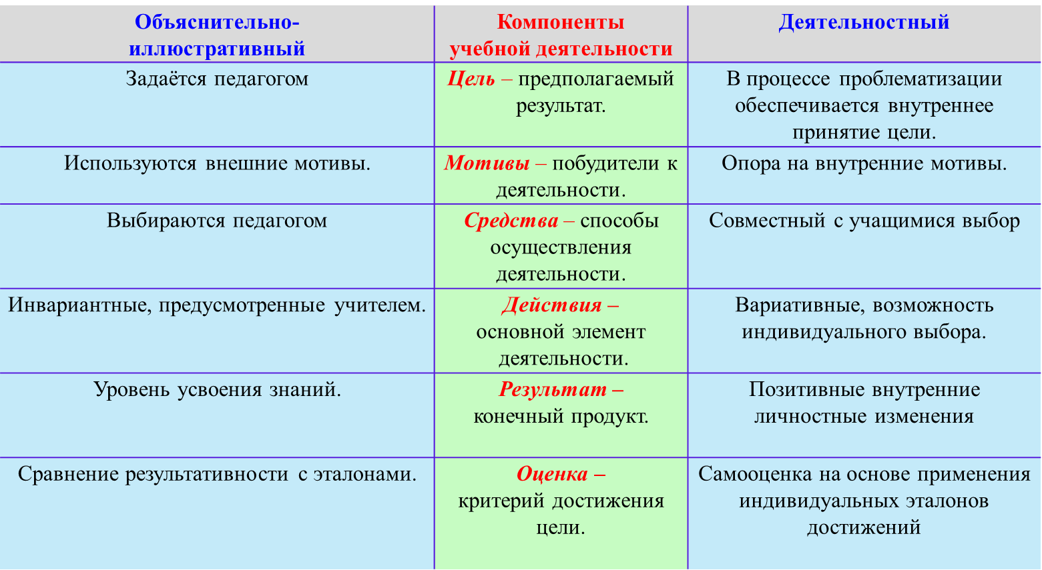
Сравнительная характеристика объяснительно-иллюстративного и деятельностного метода обучения в организации учебного процесса

Slide 8
Типы уроков
1. Урок открытия нового знания
2. Урок рефлексии
3. Урок развивающего контроля
4. Урок общеметодологической направленности

Slide 9

Структуру урока
открытия нового знания
1. Самоопределение к деятельности.
2. Актуализация знаний и фиксация затруднения в
деятельности.
3. Постановка учебной задачи.
4. Построение проекта выхода из затруднения.
5. Первичное закрепление во внешней речи.
6. Самостоятельная работа с самопроверкой по эталону.
7. Включение в систему знаний и повторение.
8. Рефлексия деятельности.
Notes:
После целей первый диалог.

Slide 10
Примеры приёмов создания проблемных ситуаций
Урок русского языка в 3 классе по теме «Анализ и образование «необычных» слов, в том числе и сложных слов».
Учитель | Ученики
- В словах записанных на доске, выделите корень. - Все согласны? | Ученица у доски в слове «мухоловка» выделяет один корень. - Нет. В слове «мухоловка» два корня: -мух- и -лов-.
2. Урок русского языка в 4 классе по теме «Глаголы II спряжения».
3. Урок математики в 3 классе по теме «Умножение двузначного числа на однозначное»
Учитель | Ученики
- Какую тему проходили на прошлом уроке? - Поупражняемся в определении спряжения глаголов (даются глаголы) - А теперь определите спряжение глаголов «смотреть» и «стелить» - Давайте проверим. Я проспрягала эти глаголы на доске. Что вы заметили? | - Спряжение глаголов. Выполняют задание. - Смотреть – глагол первого спряжения, стелить – второго. Смотреть – глагол второго спряжения, а стелить – первого.
Учитель | Ученики
- На доске дан ряд чисел. Что это за числа? - Выпишите в столбик однозначные числа и умножьте их на 7. - Выпишите в другой столбик двузначные числа и тоже умножьте их на 7. | - Однозначные и двузначные. Выполняют. Испытывают затруднение.

Slide 11
Примеры формулирования
учебной проблемы
1. Урок русского языка в 3 классе по теме «Анализ и образование «необычных» слов, в том числе и сложных слов».
Учитель | Ученики
- Сколько мнений в классе? (Побуждение к осознанию противоречия) - Какой же вопрос возникает? | Два разных мнения (осознание противоречия). - Кто прав? Сколько корней в слове «мухоловка»? (Учебная проблема как вопрос)
2. Урок русского языка в 4 классе по теме «Глаголы II спряжения».
3. Урок математики в 3 классе по теме «Умножение двузначного числа на однозначное»
Учитель | Ученики
- Итак, что вы хотели сделать? - Какое правило применили? - Получилось выполнить задание? (Побуждение к осознанию противоречия) - Значит, что это за глаголы? Какой будет тема урока? (Побуждение к формулированию проблемы) | - Определить спряжение глаголов. - Правило о спряжении. - Нет, не получилось (осознание неприменимости известного правила). - Глаголы – исключения (учебная проблема как тема урока)
Учитель | Ученики
- Вы смогли выполнить моё задание? - Почему же это задание не получилось? Чем оно отличается от предыдущего? (Побуждение к осознанию противоречия) - Какова же будет тема нашего урока? ( Побуждение к формулированию проблемы) | - Нет, не смогли. - В первом случае мы умножали однозначные на однозначные числа, здесь надо умножать двузначные числа на однозначные, а мы этого ещё не умеем (осознание затруднения) - Умножение двузначного числа на однозначное (учебная проблема как тема урока)

Slide 12
Подводящий к открытию
знания диалог
1. Урок русского языка в 3 классе по теме «Анализ и образование «необычных» слов, в том числе и сложных слов»
Учитель | Ученики
Использует подводящий диалог. - Давайте попробуем найти ответ на ваш вопрос. Почему птичка так называется? - Запишите «ловит мух» - Подберите и запишите однокоренные слова к слову «муха». Выделите корень. - Подберите однокоренные слова к слову «ловит». Выделите в них корень. - Есть ли корни -мух- и -лов- в слове «мухоловка»? - Так сколько же корней в слове «мухоловка»? - Такие слова называются сложными. Сформулируйте определение. | Формулирует вопрос: сколько корней в слове «мухоловка»? - Она ловит мух. - Да, есть. - Два корня. - Сложными называются слова с двумя корнями (открытие нового знания)

Slide 13

Эталон:
Первичное закрепление.
Самостоятельная работа. Проверка по эталону
знаковая фиксация способа действия (знаковая фиксация N)
I.
x + а = b
x = b – a
II.
Чтобы найти часть надо из целого
вычесть другую часть
III.
x + а = b
x = b – a
b
x
a

Slide 14

Рефлексия учебной деятельности на уроках
Цель этапа:
соотнесение цели урока и его результатов, самооценка работы на уроке, осознание метода построения нового знания.
1. Фиксация нового содержания
2. Рефлексия учебной деятельности (затруднение, цель, результат,
как достигнут результат)
3. Самооценка деятельности на уроке
4. Домашнее задание
На уроке детям в конце урока можно предложить выбрать дорожный знак: «Пешеходный переход» (его выбор означает, что на данном уроке ребенок усвоил материал и он может двигаться дальше вперед) или «Въезд запрещен» (его выбор, означает, что движение вперед невозможно, так ребенок испытывает трудности).

